Slide 1
Examen professionnel de coordinatrice/coordinateur en médecine ambulatoire
Séance d'information en ligne pour les candidats
25. Janvier 2024
18:00 heures

Slide 2
Déroulement
Généralités sur l'examen
Organisation de l'examen et dates
Examen écrit
Étude de cas
Examen oral

Slide 3
Informations détaillées / téléchargements
Avis de concours pour l'examen professionnel
Formulaire d'inscription à l'examen professionnel
Règlement d'examen
Directives
Annexe au guide
Directives relatives aux épreuves d'examen
Tarif et frais d’inscription
Fiche d'évaluation Etude de cas
Fiche d'évaluation Présentation de l’étude de cas
Fiche d'évaluation Entretien avec les experts sur l’étude de cas
Fiche technique Indiquer correctement les sources
http://www.odamed.ch/dokumentation/fuer-kandidatinnen.html

Slide 4
Calendrier et dates
Odamed
Candidat(e)
Délai
9 mois avant le début de l'examen
Appel d'offres
25 septembre 2023
8 mois avant le début de l'examen
Délai d'inscription
25 octobre 2023
7 mois avant le début de l'examen
Décision d'admission
4 decembre 2023
4 mois avant le début de l'examen
Convocation à l'examen
22 février 2024
Envoi des données de connexion Séries zéro
env. avril 2024
Notes:
Aufgebot: eingeschrieben

Slide 5
Odamed
Candidat(e)
Délai
2 mois avant le début de l'examen
Demande de récusation d'un(e) expert(e)
25 avril 2024
Délai de rétractation
Étude de cas sur l’envoi d’un lien cloud pour le téléchargement
avril 2024
1 mois avant le début de l'examen
Soumission de l'étude de cas
25 mai 2024
Examen
Organisation
Passer l'examen
25 / 26 juin 2024
Notes:
Lien du cloud fermé à la fin du délai pour respecter celui-ci

Slide 6
Odamed
Candidat(e)
Délai
Examen
Organisation
Passer l'examen
25 / 26 juin 2024
Session des notes
2 juillet 2024
Envoi de l'avis d'examen
12 juillet 2024
Envoi des décisions par la poste
19 août 2024
Remise du brevet fédéral
ca. septembre 2024
Notes:
Für die Fristeinhaltung der Einreichung der Fallstudie wird der Upload-Link der odamed-Cloud am Fristende automatisch geschlossen.

Slide 7
Éléments d'examen
Orientation gestion
1. Étude de cas
2. Présentation de l'étude de cas
3. Entretien professionnel sur l'étude de cas
Orientation clinique
1. Étude de cas
2. Présentation de l'étude de cas
3. Entretien professionnel sur l'étude de cas
Examen écrit
Notes:
Zwei Prüfungen, Dispensation von der 2. schriftlichen Prüfung
Zwei verschiedene Prüfungstermine
Reduzierte Prüfungsgebühr für 2. Prüfung
Deux examens, dispense de la 2e épreuve écriteDeux dates d'examen différentesFrais d'examen réduits pour le 2e examen

Slide 8
Organisation de l'examen les 25 et 26 juin 2024
Examens écrits
Épreuves orales
08.00
35 min.
35 min.
35 min.
09.00
40 min.
09.05
35 min.
35 min.
35 min.
10.00
40 min.
10.10
35 min.
35 min.
35 min.
Matin
11.00
40 min.
11.15
35 min.
35 min.
35 min.
12.00
40 min.
13.00
40 min.
13.00
35 min.
35 min.
35 min.
14.00
40 min.
14.05
35 min.
35 min.
35 min.
Après-midi
15.00
40 min.
15.10
35 min.
35 min.
35 min.
16.00
40 min.
16.15
35 min.
35 min.
35 min.

Slide 9
Examen dans la deuxième orientation
Dispense de l'examen écrit
Même date d'examen : L'étude de cas, la présentation de l'étude de cas et l'entretien professionnel sur l'étude de cas des deux orientations ont lieu au cours d'une seule session d'examen (frais d'examen réduits pour les 2 orientations communes: CHF 2'500.00)
Etude de cas, présentation de l'étude de cas et entretien professionnel sur l'étude de cas dans la deuxième orientation a lieu à une date d'examen ultérieure (Frais d'examen réduits pour la deuxième orientation CHF 1'200.00)

Slide 10
Déroulement de l'examen écrit
Contenu : modules obligatoires Chronic Care Management (modules de base I et II) et gestion de la qualité au cabinet médical (ch. 3.7 des directives relatives au règlement d'examen
Informatique sur le lieu d'examen, ordinateur mis à disposition
Les données de connexion sont remises le jour de l'examen dans la salle
Durée 40 minutes à partir du moment où la connexion est effectuée
1 à 2 points par réponse, score maximum 64 points
Critère de notation linéaire
Deux séries d‘examens blancs disponibles
Envoi des données de connexion aux environs d‘avril 2024
Possibilités d'impression, d'évaluation et de répétition illimitée

Slide 11
L’étude de cas

Slide 12
Aperçu
L’étude de cas est un travail écrit individuel d’environ 15-20 pages.
37’500 à 50’000 caractères sans les espaces.
L’étude de cas est la base de l’examen oral, constituée de:
La présentation de l’étude de cas
L’entretien professionnel avec les experts sur la base de l’étude de cas

Slide 13
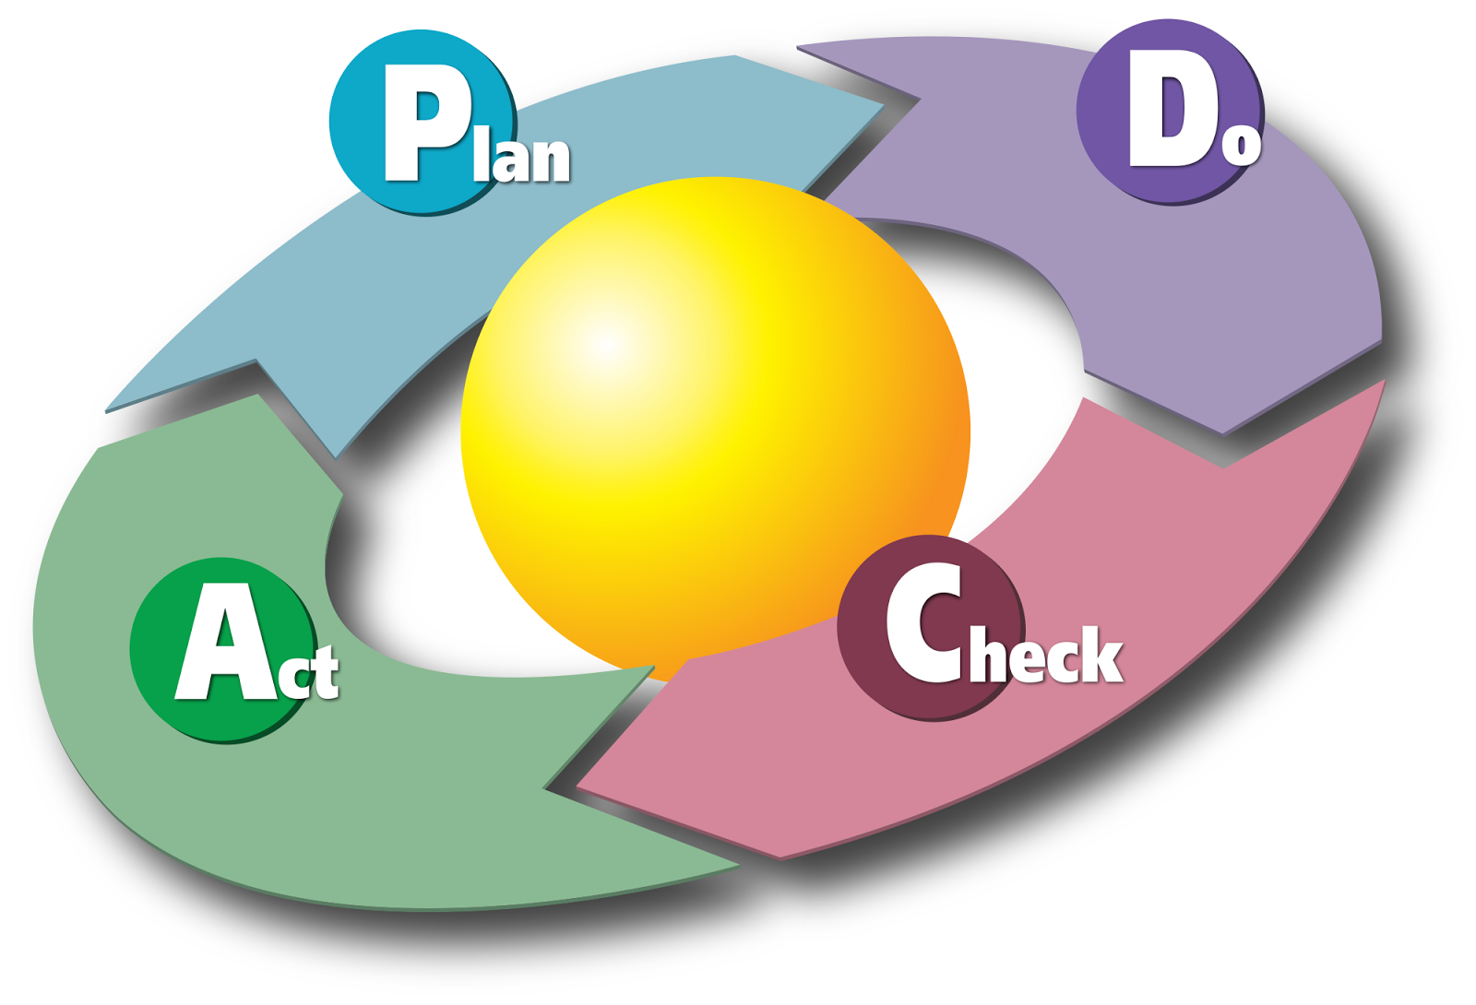
Méthode
L’étude de cas est la description d’un cas donné (thème imposé) et élaboré selon une situation possible dans la pratique.
La procédure de l’élaboration de l’étude de cas doit suivre le modèle PDCA et reprendre l’intégralité des étapes du cycle d’action (Plan-planifier/ Do-réaliser/ Check-contrôler, évaluer/ Act-améliorer).
Objectif: Les candidates et candidats démontrent leurs compétences d’action sur le plan théorique, ainsi que leur pratique. Ils réalisent les quatre étapes d’un cycle d’action complet et justifient leurs démarches.

Slide 14
Thèmes de l’étude de cas
Deux propositions de thème (selon leur spécialisation) sont présentées par Odamed aux candidats, qui en choisissent un. Nous rendons attentif à l’énoncé, soit: l’analyse ou évaluation ou encore création d’un concept, etc.
Les thèmes sont orientés sur la pratique, par ex:
«constituez un groupe de patient diabétiques»
«élaborer un conception pour la création d’un plan d’affectation du personnel (ressources humaines)
Moyens auxiliaires:
Tous les cours, internet et la littérature spécialisée de leur choix
Directives pour les différentes parties de l’examen (site Odamed)
Les critères d’évaluation des composantes de l’examen (protocole d’évaluation)
Fiche technique pour l’indication correcte des sources

Slide 15
Proposition: Structure de l’étude de cas
Page de titre
Table des matières
Introduction (en option)
Partie principale
Plan
Do
Check
Act
Résumé et réflexions (constations recueillies du travail de l’étude de cas et conclusion personnelles)
Répertoire des sources, illustrations et graphiques
Déclaration d’autenticité
Annexes

Slide 16
Etape 1: Plan-planifier
Dans cette étape, le sujet et la situation actuelle sont décrites. Les causes du problème sont analysées. De plus, la situation souhaitée est formulée et des variantes sont définies pour atteindre les objectifs.
Indications sur le contenu
Description du cabinet et des collaborateurs, ainsi que de la situation intiale*
Analyse de la situation initiale, description du sujet/problème, récolte des informations, des causes, des facteurs d’influence*
Formulation des objectifs à atteindre*
Réflexion/approche de l’action*
Indiquer les ressources théoriques importantes pour ce projet*
Décision concrète et fondée pour réaliser ce projet*
Développement d’un plan d’action concret et structuré*
Ces indications avec * ne sont pas à considérer comme des sous-titres imposés. De même pour les différentes étapes du PDCA

Slide 17
Etape 2: Do-réaliser
Dans cette étape, les actions et les mesures concrètes pour atteindre les objectifs sont décrites.
Indications sur le contenu
Mise en œuvre structurée et fondée sur le plan d’action
Procédure dans la situation et règles de conduite importantes
Documentation des observations et du processus de la mise en œuvre
Description des outils de recueil des données
Documentation des mesures appliquées et des résultats

Slide 18
Etape 3: Chek – contrôler, évaluer
Dans cette étape, l’expérience acquise dans la mise en œuvre des mesures et les résultats obtenus sont reflétés et évalués. Si nécessaire, les mesures seront révisées.
Indications sur le contenu
Analyse et évaluation des données obtenues et évaluation des résultats
Comparaison et vérification des données obtenues par rapports aux objectifs à
atteindre de la phase de planification

Slide 19
Etape 4 : Act - améliorer
Dans cette étape, l’expérience acquise lors du processus de traitement du sujet et de résolution du problème est évaluée. Des normes pour la procédure futures seront définies
Indications sur le contenu
Déterminer les causes des écarts entre l’objectif visée et les résultats obtenus
Raisons compréhensibles des différences ou des divergences
Formulation de nouveaux objectifs et définition des mesures d’amélioration
Lorsque la situation réelle et la situation cible correspondent: standardiser et mettre en œuvre les résultats
Documenter le processus et le plan révisé

Slide 20
Conclusion et résumé
Constations recueillies du travail de l’étude de cas
Conclusions personnelles du processus d’édition de l’étude de cas

Slide 21
Exigences formelles
15-20 pages (37’500-50’000 caractères sans espaces), format A4, police Arial 11
(à l’exception de la page de titre, préface, table des matières, citation des sources
et annexes)
Composition structurée et claire du texte
Citation des sources dans le travail écrit et dans la bibliographie, selon les consignes de l’Odamed
Téléchargement des exemplaires de l'étude de cas sur le cloud en ligne de l'odamed (conformément aux instructions et au code d'accès de l'odamed) :
* le travail original en format Word, non protégé en écriture
* une copie du travail original en format PDF
* un exemplaire anonymisé au format Word (sans mention du nom de l'auteur ou du cabinet médical), non protégé en écriture
 Les annexes font partie intégrante des documents à envoyer
un lien cloud personnel est envoyé par e-mail environ un mois avant la date de remise du dossier (tenir compte des indications dans la convocation à l'examen).

Slide 22
Indications pour l’élaboration
Choix du thème: Expériences, domaine de responsabilité
dans la pratique, intérêt, curiosité
Brainstorming/recherche: Points forts, littérature, créer des relations,
recherche d’objectifs, buts
Disposition/structure: Structure organisationnelle, buts, points forts
des chapitres, résoudre des questions ouvertes (év. mentors externes)
Ecrire le projet: Structure clairement définie, formuler les transitions/passages, mentionner les sources
Rédaction/finition: Vérifier le contenu, la structure, corrections,
lecture par une personne externe, finitions

Slide 23
Mentoring
soutient le/la candidat(e) dans la phase d'élaboration de l'étude de cas
dispose d'une expérience dans l'élaboration de travaux écrits (niveau tertiaire : formation professionnelle supérieure, ES, HES ou université)
Le soutien se fait par téléphone ou par e-mail
Thèmes abordés :
conception:
questions relatives au contenu
recherche de littérature spécialisée
Notes:
La menta ou le mentor est, si nécessaire, le point de contact pour la candidate dans la phase de rédaction de l'étude de cas. Il ou elle apporte son soutien en donnant des conseils par téléphone ou par e-mail sur des questions de conception ou de contenu et en recherchant de la littérature spécialisée ; dans la plupart des cas, il ou elle n'est toutefois pas CMP, mais a de l'expérience dans la rédaction de travaux écrits au niveau tertiaire ou universitaire et dans les exigences formelles.

Slide 24
Mentoring: Procédure
Prise de contact avec la mentor
La liste des mentors dans la convocation à l'examen (une personne en français)
Soutien pendant le cycle de conseil (jusqu'à la remise de l'étude de cas)
Facturation des prestations au temps passé par candidat(e) :CHF 125.00 / heure
Le mentor facture les prestations fournies à l'Odamed séparément pour chaque candidat.
Odamed refacture les indemnités au candidat/à la candidate

Slide 25
Evaluation
L’étude de cas non remise à temps recevra la note de 1.
Une demande justifiée de prolongation du délai doit parvenir avant l’expiration de la date de remise
Les critères d’évaluation de l’étude de cas s’appliquent conformément au protocole d’évaluation de l’étude de cas.

Slide 26
Présentation de l’étude de cas

Slide 27
Le candidat présente son étude de cas (15minutes) en suivant la structure suivante:
A. Présentation succincte et introduction du thème étudié
B. Réflexion centrales et points principaux soulevés dans les différents chapitres
C. Connaissances spécialisées et personnelles acquises au cours de l’étude de cas
Critères d’évaluation:
Selon la fiche d’évaluation «présentation de l’étude de cas»

Slide 28
Présentation
A observer/informations pratiques :
Vous remettez deux exemplaires d'une documentation écrite (polycopié) de la présentation.
Il n'est pas possible d'utiliser son propre ordinateur portable pour la présentation.
Veuillez apporter votre présentation sur une clé USB.
Sur le lieu de l'examen, un grand écran tactile est à disposition pour la présentation.
Il n'y a pas d'accès à Internet pendant la présentation.

Slide 29
L’entretien avec les experts

Slide 30
L’entretien
L’entretien (20 minutes) a lieu à la fin de la présentation de l’étude de cas. Un entretien avec les experts ne peut être assimilé à un examen oral dans lequel les experts n’évaluent que les connaissances du candidat.
Les experts posent, en fonction du contenu de la présentation et de l’étude de cas choisi, des questions d’approfondissement et d’élargissement sur les différents thèmes. Il s’agit principalement des questions d’ordre pratique, auxquelles le candidat devra répondre en s’aidant de son expérience et de ses connaissances théoriques.

Slide 31
L’entretien: discussion technique
Avantage et opportunités:
Flexibilité: la situation particulière du candidat peut être prise en compte. L’entretien fait référence à une performance que le candidat a déjà réalisée.
Processus de réflexion: le candidat peut expliquer comment il en est arrivé une telle réflexion et conclusion. Il peut la présenter et la justifier.
Contexte et interconnexion: dans un temps défini, le candidat est en mesure de présenter son sujet, sa faisabilité et les interconnexions
Critères d’évaluation:
Selon la fiche d’évaluation «entretien de l’étude de cas»

Slide 32
Merci pour votre attention!
Des Questions

